Slide 1
АЗЕРБАЙДЖАНСКИЙ ГОСУДАРСТВЕННЫЙ ЭКОНОМИЧЕСКИЙ УНИВЕРСИТЕТ
ОБЪЕКТЫ ЛОГИСТИЧЕСКОГО УПРАВЛЕНИЯ
Факультет: Коммерция
Группа: 921
Студент: Гаджиева Наргиз

Slide 2
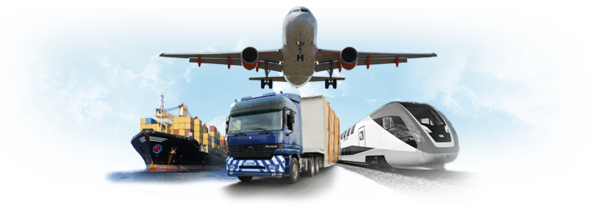
Логистика рассматривает перемещения материалов, информации и других объектов в пространстве и времени. Так как этот процесс осуществляется непрерывно, то обойтись рассмотрением отдельно взятых объектов не представляется возможным.

Slide 3
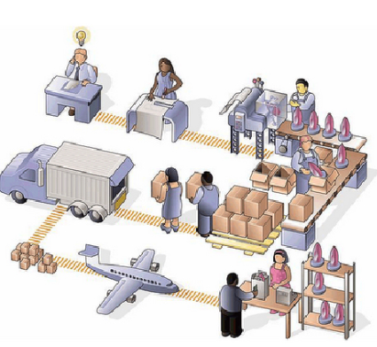
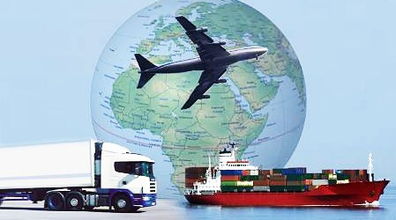
Объектом исследования логистики как науки и объектом управления логистики как сферы предпринимательства является система материальных, информационных, финансовых и других потоков.
Принципиальное отличие логистического подхода от предшествующего ему управления движением материальных ресурсов состоит в том, что теперь объектом управления стал поток — множество объектов, воспринимаемое как единое целое.

Slide 4
Поток представляет собой совокупность объектов, воспринимаемую как единое целое, существующую как процесс на некотором временном интервале и измеряемую в абсолютных единицах за определенный период времени.

Slide 5
Основные параметры, характеризующие поток:
начальный и конечный пункты
геометрия пути (траектория)
длина пути (мера траектории)
скорость и время движения
промежуточные пункты
интенсивность

Slide 6
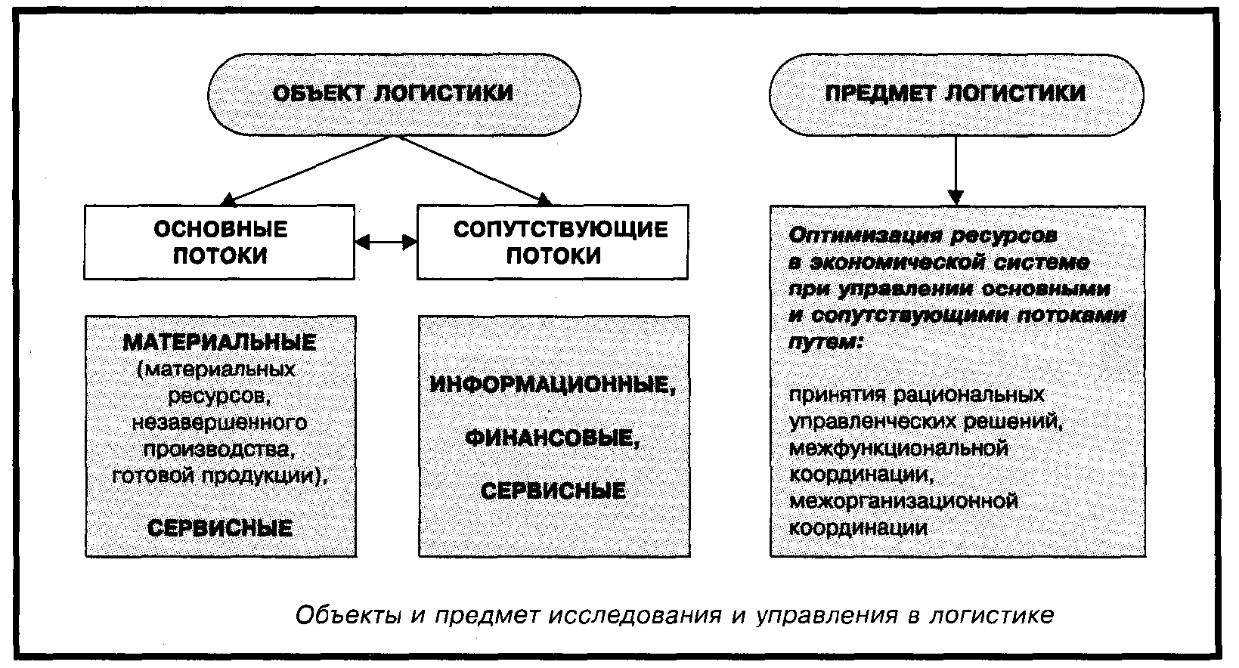

Slide 7
Объектом логистического управления являются потоки:
Материальные (сырье, материалы, полуфабрикаты, ГП, запчасти и т. п.)
Информационные (распоряжения, отчеты, сопроводительные документы, договора и т. п.)
.
Финансовые (денежные расчеты)
Сервисные

Slide 8
Ключевым в логистике является понятие «материального потока»
Он образуется в результате транспортировки и складирования, а так же иных, связанных с этим операций - от источника сырья до потребителя готовой продукции.
Материальные потоки могут иметь место как между различными предприятиями, так и внутри одного предприятия.

Slide 9
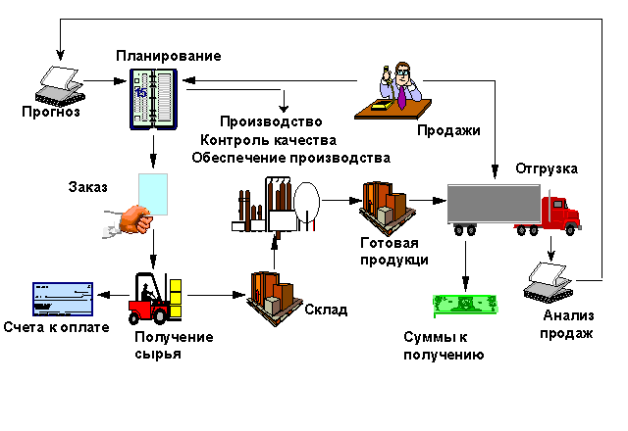
Материальный поток
можно определить как находящиеся в состоянии движения материальные ресурсы, незавершенное производство, готовая продукция, к которым применяются логические операции или функции, связанные с физическим перемещением в пространстве
(погрузка, разгрузка и т.п.).

Slide 10
Объем работ по каждой отдельной операции за определенный промежуток времени в сумме составляет материальный поток.
единица измерения груза,
Величина материального потока рассматривается как
единица измерения времени,
штуки,
тонны
сутки, месяц, год

Slide 11
Различают «входной» и «выходной» материальные потоки:
ВХОДНОЙ: «внешняя среда» - логистическая система
ВЫХОДНОЙ: логистическая система - «внешняя среда»

Slide 12
Таким образом, материальные потоки можно классифицировать, как:
Входной
Внутренний
Внешний
Выходной

Slide 13
Классификация материальных потоков
Признак | Потоки
Степень непрерывности | Непрерывные Дискретные – перемещаются с интервалами
Степень сложности | Простые (дифференцированные) – состоят из объектов одного вида Сложные (интегрированные)
Степень стабильности | Стабильные – постоянные значения параметров Нестабильные – характеризуются изменениями параметров потока
Степень регулярности | Детерминированные – характеризуются определенностью параметров на каждый момент времени Стохастические – характеризуются случайным характером параметров

Slide 14
Степень управляемости | Управляемые Неуправляемые
Отношение к рассматриваемой системе | Внешние Внутренние
По ассортименту | Одноассортиментные Многоассортиментные
Масштаб распространения | Микропотоки Макропотоки

Slide 15
Материальный поток образуется в результате выполнения совокупности ЛОГИСТИЧЕСКИХ ОПЕРАЦИЙ.
Логистическая операция - совокупность действий,
направленная на преобразование материального и (или) информационного потока.

Slide 16
погрузка
разгрузка
Логистические операции по отношению к материальному потоку
затаривание
экспедирование грузов
перевозка грузов

Slide 17
хранение грузов
приемка и отпуск товаров со склада
Логистические операции по отношению к материальному потоку
перегрузка
сортировка, комплектация
разукрупнение грузов

Slide 18
сбор, хранение, передача информации о грузах и товарах
расчеты с поставщиками и покупателями
Логистические операции по отношению к материальному потоку
страхование грузов
передача прав собственности на товар
.
таможенное оформление грузов и т.д

Slide 19
Классификация логистических операций
Логистические операции
Переход права собственности на товар
Изменение потребительских свойств
Природа потока
«Одно-сторонняя» ( без перехода)
«Двух-сторонняя» (с переходом)
Матери-альный поток
Инфор- мация
С «добавленной» стоимостью
Без «добавленной» стоимости

Slide 20
Показатели, характеризующие динамику материального потока
Максимальный грузопоток (шт/сут, т/сут, м³ /сут, под./сут);
Средний грузопоток (шт/сут, т/сут, м³ /сут, под./сут);
Максимальная задержка в поставке (дни);
Средняя задержка в поставке (дни);

Slide 21
Максимальное количество недопоставленного товара в поставке (шт., т, м³, л);
Среднее количество недопоставленного товара в поставке (шт., т, м³, л);
Максимальное количество некондиционного товара в поставке (шт., т, м³, л);
Среднее количество некондиционного товара в поставке (шт., т, м³, л).

Slide 22
Информационный поток
– совокупность циркулирующих сообщений между элементами логистической системы и внешней средой, необходимых для управления и контроля логистических операций.

Slide 23
ИП характеризуются следующими показателями:
источник возникновения
направление движения потока
скорость передачи и приема
интенсивность потока

Slide 24
Управление ИП означает:
изменение направления потока
ограничение скорости передачи до скорости приема
ограничение объема потока до величины пропускной способности отдельного узла или участка пути

Slide 25
Измерение ИП:
количество обрабатываемой или передаваемой информации за единицу времени.

Slide 26
Классификация информационных потоков:
Классификационный признак | Потоки
В зависимости от вида связываемых потоком систем | Горизонтальные Вертикальные – поток от верхнего уровня логистического менеджмента к низшему.
В зависимости от места прохождения | Внешние Внутренние
В зависимости от направления по отношению к логистической системе | Входной – входящая информация извне Выходной – исходящая с предприятия информация

Slide 27
По периодичности использования | Регулярные Периодические
По назначению информации | директивные (управляющие) нормативно-справочные учетно-аналитические вспомогательные
По степени открытости | открытые секретные (конфиденциальные)

Slide 28
Финансовый поток
– это направленное движение финансовых ресурсов, связанное с материальными, информационными и иными потоками как в рамках логистической системы, так и вне нее.

Slide 29
Основной целью финансового обслуживания материальных потоков в логистике является обеспечение их движения финансовыми ресурсами в необходимых объемах, в нужные сроки и с использованием наиболее эффективных источников финансирования.

Slide 30
Параметры финансового потока
доступность и ликвидность финансовых ресурсов
упорядоченность и подконтрольность движения финансовых средств
число и конкурентоспособность источников и потребителей финансовых ресурсов.

Slide 31
Классификация финансовых потоков
По отношению к логистической системе | Внешний - протекает во внешней среде, т. е. за границами рассматриваемой логистической системы. Внутренние - существует внутри логистической системы и видоизменяется в результате выполнения ряда логистических операций и функций.
По направлению движения | Входящий финансовый поток поступает в рассматриваемую логистическую систему из внешней среды; Выходящий финансовый поток начинается внутри логистической системы и продолжает существовать во внешней среде.

Slide 32
По назначению | Обусловленные процедурами закупки товаров; Инвестиционные потоки; Материальные затраты, связанные с рабочей силой; Материальные затраты, обусловленные производственной деятельностью предприятий; Возникающие в процессе дистрибьюции и продажи товаров.
В зависимости от применяемых форм расчетов | Денежные потоки, характеризующие движение наличных средств  Информационно-финансовые потоки, обусловленные движением безналичных средств.
По видам хозяйственных связей | Горизонтальные – отражают движение финансовых средств между равноправными субъектами предпринимательской деятельности Вертикальные – отражают движение финансовых средств между дочерними и материнскими коммерческими организациями.

Slide 33
Сервисные потоки
– потоки услуг, генерируемые логистической системой в целом или ее подсистемой (звеном, элементом) с целью удовлетворения внешних или внутренних потребителей организации бизнеса.

Slide 34
Характеристики сервисных потоков
Неосязаемость сервиса. Заключается в сложности для поставщиков сервиса объяснить и специфицировать сервис, а также трудностями оценить его со стороны покупателя.
Покупатель зачастую принимает прямое участие в производстве услуг.

Slide 35
Сервис – деятельность (процесс) и поэтому не может быть протестирован прежде, чем покупатель его купит.
Сервис часто состоит из системы более мелких (субсервисных) услуг, причем покупатель оценивает эти субсервисные услуги.
Качество и привлекательность сервиса зависят от способности покупателя оценить его в итоге (в общем плане).

